Slide 1





PATRONES DE METILACIÓN DEL ADN Y NIVELES DE INMUNOGLOBULINA A SECRETORA (SIgA) EN LA PROGRESIÓN DE CÁNCER COLORRECTAL: UN ENFOQUE EPIGENÉTICO DESDE LA COLITIS ULCERATIVA
Angie Alejandra Benavides Rojas
Est. Maestría en Ciencias Básicas Biomédicas
Director - Dra Sandra Perdomo
Co Director - Dra. María Consuelo Romero
Universidad El Bosque – InmuBo - Línea de Cancer
2025
PCI-2024-0016

Slide 2
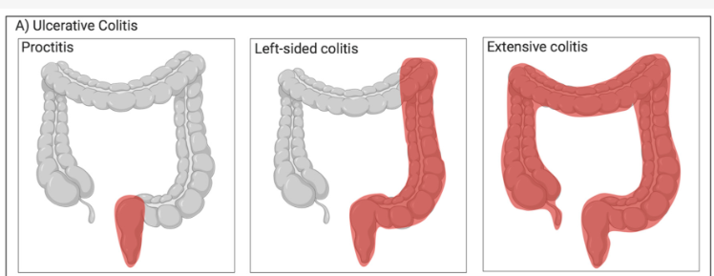
Colitis Ulcerativa
Inflamación continua de la mucosa
Inicia en el recto – se extiende por el colon
Hiperactividad tanto de la respuesta inmunitaria innata, como adaptativa
Yeshi K, Ruscher R, Hunter L, Daly NL, Loukas A, Wangchuk P. Revisiting inflammatory bowel disease: Pathology, treatments, challenges and emerging therapeutics including drug leads from natural products. J Clin Med. 2020;9(5):1273. Disponible en: http://dx.doi.org/10.3390/jcm9051273

Slide 3
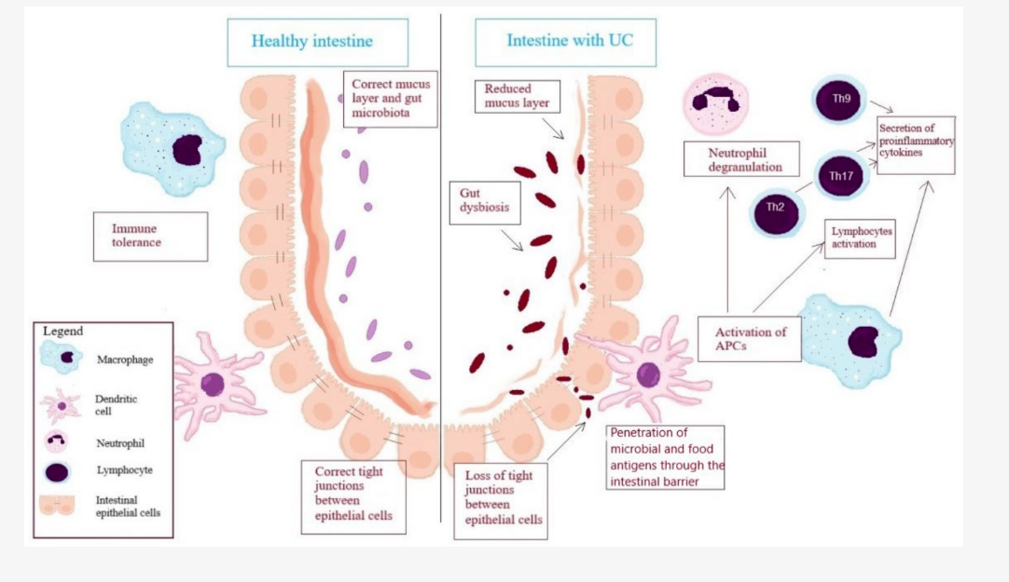
Fisiopatología
Proliferación celular descontrolada favorece formación de tumores
Kałużna A, Olczyk P, Komosińska-Vassev K. The Role of Innate and Adaptive Immune Cells in the Pathogenesis and Development of the Inflammatory Response in Ulcerative Colitis. Journal of Clinical Medicine [Internet]. 2022 Jan 13;11(2):400. Available from: https://www.ncbi.nlm.nih.gov/pmc/articles/PMC8780689/
‌

Slide 4


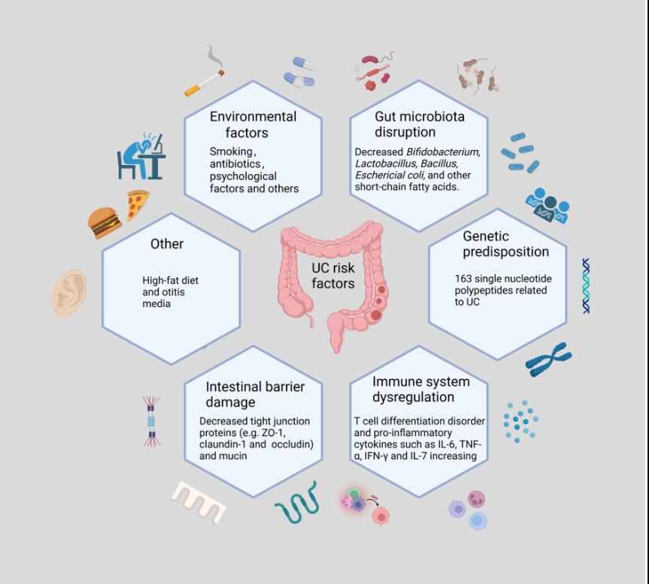

Factores de Riesgo en Colitis Ulcerativa
Programas de vigilancia endoscópica
- 8 años del inicio de los síntomas en pacientes con EII
Estrategia de seguimiento personalizada
Estratificación del riesgo
Detección precoz
Lesiones precancerosas
Kaser A, Zeissig S, Blumberg RS. Inflammatory bowel disease. Annu Rev Immunol. 2010;28(1):573–621. Available from: http://dx.doi.org/10.1146/annurev-immunol-030409-1012251.
1.Huang C, Hao W, Wang X, Zhou R, Lin Q. Probiotics for the treatment of ulcerative colitis: a review of experimental research from 2018 to 2022. Frontiers in Microbiology [Internet]. 2023 Jul 6;14. Available from: https://www.ncbi.nlm.nih.gov/pmc/articles/PMC10358780/
‌
Yeshi K, Ruscher R, Hunter L, Daly NL, Loukas A, Wangchuk P. Revisiting inflammatory bowel disease: Pathology, treatments, challenges and emerging therapeutics including drug leads from natural products. J Clin Med . 2020;9(5):1273. Disponible en: http://dx.doi.org/10.3390/jcm9051273

Slide 5
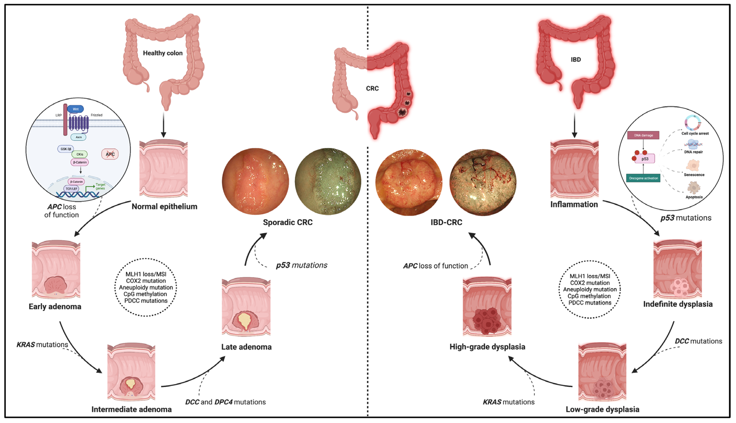
Cáncer asociado a Colitis
CU asociado al CCR caracterizan por la acumulación progresiva de alteraciones genéticas y epigenéticas y desregulación del sistema inmune de mucosas
Genes hipometilados en CU severa
IL10, SIGLEC5, CD86, CLMP, NLRP3 y NLRC4
(Actividad antiinflamatoria)
Taman H, et al 2021
Genes hipermetilados en CU
Correlación inversa: metilación y expresión génica
ROR1, GXYLT2, FOXA2
RARB asociado adenocarcinoma colorectal
Barnicle A, et al 2017
La displasia epitelial, que puede ser de alto grado, es un estadio previo al desarrollo del cáncer colorrectal y su presencia en biopsias predice la coexistencia de un carcinoma.
La inflamacion cronica y el riesgo asociado adquieren mayor relevancia al considerer la asociacion CCR -Colitis
T. Barnicle A, Seoighe C, Greally JM, Golden A, Egan LJ. Inflammation-associated DNA methylation patterns in epithelium of ulcerative colitis. Epigenetics. 2017 Aug 3;12(8):591–606.11,Nardone OM, Zammarchi I, Santacroce G, Ghosh S, Iacucci M. Inflammation-Driven Colorectal Cancer Associated with Colitis [Internet]. Encyclopedia.pub. Olga Maria Nardone; 2023 [cited 2025 Sep 20]. Available from: https://encyclopedia.pub/entry/44048

Slide 6
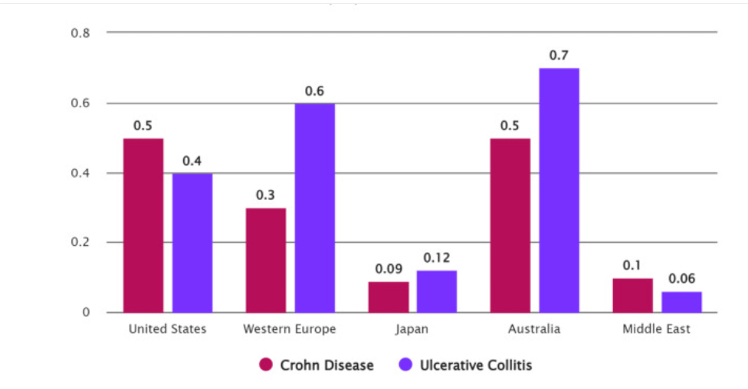
Incidencia y Prevalencia
Enfermedad Inflamatoria Intestinal
La CU se ha convertido en un desafió de salud a nivel global
2000
2017
Muzammil MA, Fariha F, Patel T, Sohail R, Kumar M, Khan E, et al. Advancements in inflammatory bowel disease: A narrative review of diagnostics, management, epidemiology, prevalence, patient outcomes, quality of life, and clinical presentation. Cureus [Internet]. 2023;15(6):e41120. Disponible en: https://assets.cureus.com/uploads/review_article/pdf/167380/20240724-319105-xntl0g.pdf

Slide 7
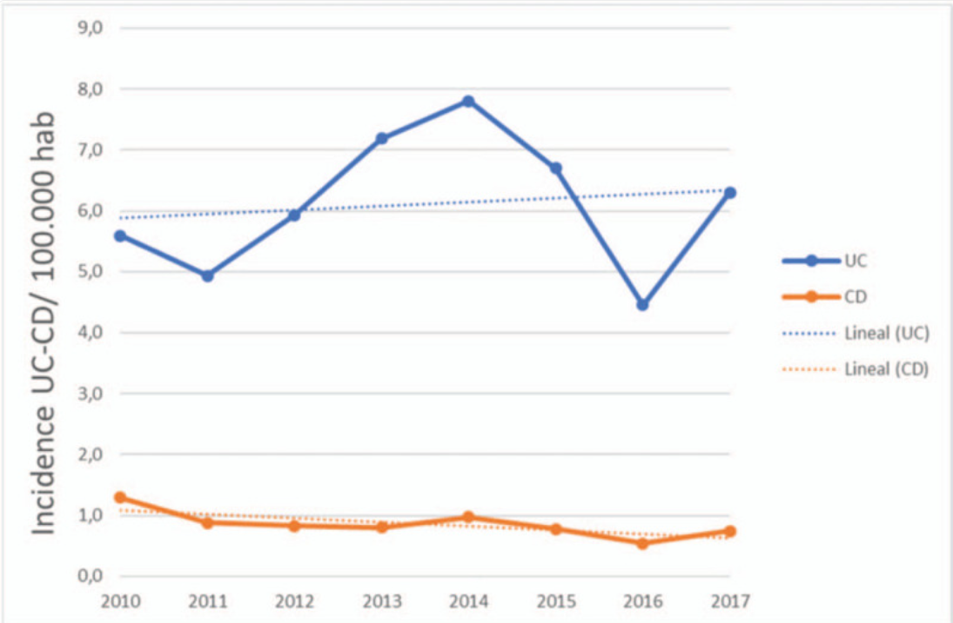
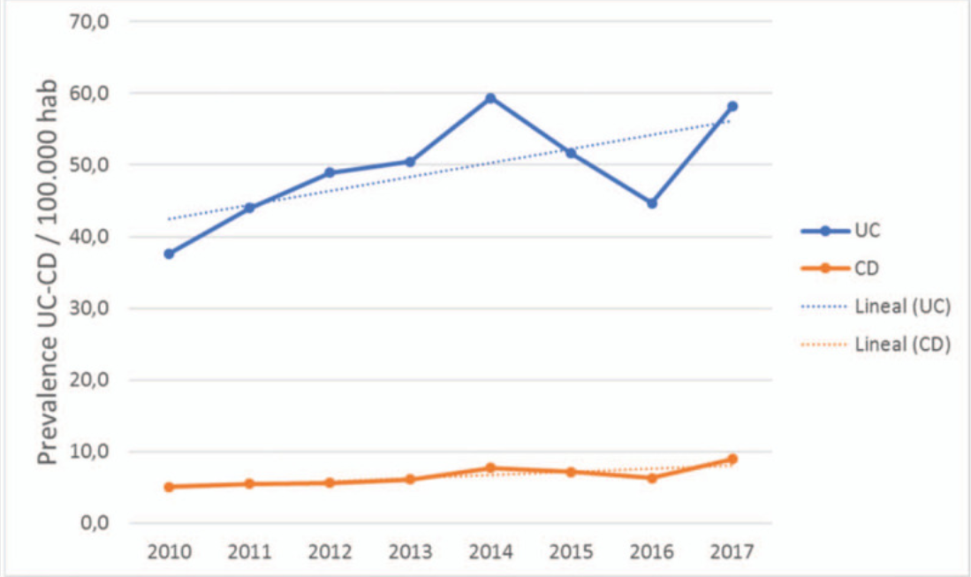
Incidencia y Prevalencia - Enfermedad Inflamatoria Intestinal en Colombia
Sugieren una carga creciente de la CU en Colombia
La CU y su potencial de evolucionar hacia una neoplasia a pesar de los tratamientos preventivos representa un desafío para la comunidad científica
Juliao-Baños F, Kock J, Arrubla M, Calixto O, Camargo J, Cruz L, et al. Trends in the epidemiology of inflammatory bowel disease in Colombia by demographics and region using a nationally representative claims database and characterization of inflammatory bowel disease phenotype in a case series of Colombian patients. Medicine (Baltimore) [Internet]. 2021;100(7):e24729. Disponible en: http://dx.doi.org/10.1097/MD.0000000000024729

Slide 8
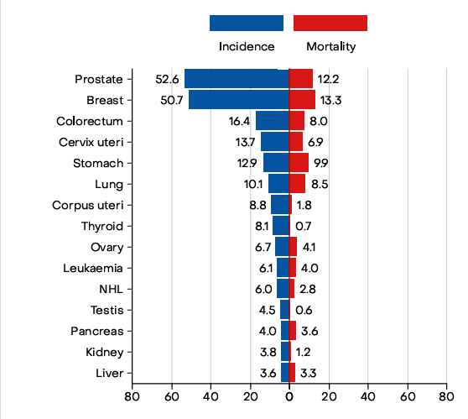

Mortalidad en Colombia
La inflamación crónica adquiere una importancia crítica en el contexto del riesgo de cáncer colorrectal (CCR)
En Colombia el CCR es el tercero más frecuente
Exposición a factores de riesgo:
Detección tardía por falta de programas de tamizaje y prevención, y menor acceso a tratamientos adecuados
Vínculo
Inflamación persistente - transformación maligna.
Who.int. [citado el 20 de septiembre de 2025]. Disponible en: https://gco.iarc.who.int/media/globocan/factsheets/populations/170-colombia-fact-sheet.pdf

Slide 9
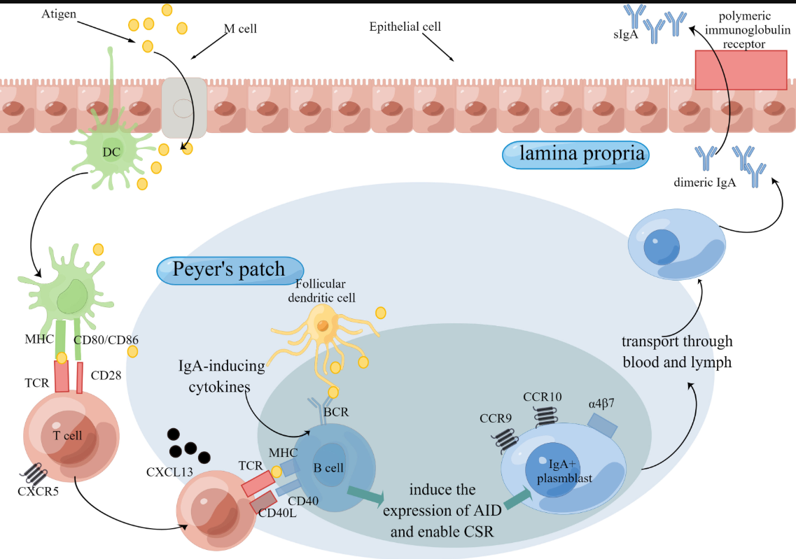
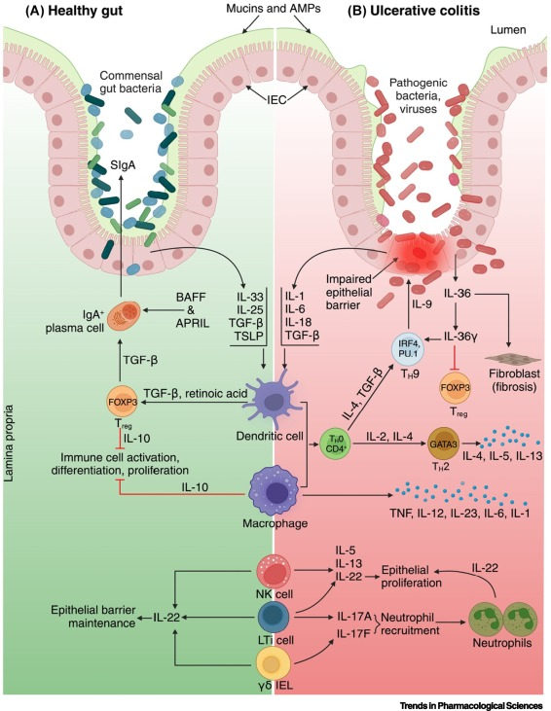
Papel de la SIgA
Limita la exposición sistémica a microbios comensales
Modula la inflamación
Moldea la respuesta inmune adaptativa
Ampliamente estudiado en condiciones saludables
Su función en la EII sigue siendo en gran medida desconocida
(TGF-B1)
IL5,IL6,IL10
BAFF,APRIL,
AC. RETINOICO
Zheng H, Zhang C, Wang Q, Feng S, Fang Y, Zhang S. The impact of aging on intestinal mucosal immune function and clinical applications. Front Immunol [Internet]. 2022;13:1029948. Disponible en: http://dx.doi.org/10.3389/fimmu.2022.1029948

Slide 10
Niveles de SIgA reportados en suero
Valores de SIgA reportados en suero (sangre): Arias, et al 2021
Pacientes con SpA: 19.4 µg/ml (media).
Controles sanos (HV): 9.4 µg/ml (p < 0.0001).
Pacientes con IBD: también mostraron niveles más altos que HV (p = 0.004), pero menores que los de SpA (p = 0.0476)
Aumento de los niveles séricos de SIgA puede reflejar afectación intestinal subclínica en la espondiloartritis axial y periférica no radiografica
Valores de SIgA reportados en suero (sangre): Li L, et al. 2025
Pacientes con axSpA: niveles séricos de SIgA significativamente más altos que los controles sanos (mediana 16.5 µg/ml vs. 9.4 µg/ml; p < 0.0001).
SIgA serica como biomarcador de inflamación intestinal subclínica en la espondiloartritis axial
Valores de SIgA reportados en suero (sangre): Cypers H, et al 2017
Pacientes con axSpA presentaron niveles séricos de SIgA significativamente más altos que los controles (mediana 17.8 µg/ml vs. 9.4 µg/ml; p < 0.0001).
Niveles séricos elevados de SIgA en la espondiloartritis axial: un posible biomarcador que refleja la inflamación intestinal subclinica
SIgA es clave para reducir la respuesta mediada por la inflamación
Arias I, Herrera D, Bautista-Molano W, Bello-Gualtero JM, De Avila J, Salas-Cuestas F, et al. El aumento de los niveles séricos de SIgA puede reflejar la afectación intestinal subclínica en la espondiloartritis axial y periférica no radiográfica. Reumatología clínica. 2 de septiembre de 2020; 40(4):1343–51.
Li Y, Jin L, Chen T. The effects of secretory iga in the mucosal immune system. BioMed Research International. 2020 Jan 8;2020(1):1–6.
Salas-Cuestas F, Bautista-Molano W, Bello-Gualtero JM, Arias I, Castillo DM, Chila-Moreno L, et al. Higher Levels of Secretory IgA Are Associated with Low Disease Activity Index in Patients with Reactive Arthritis and Undifferentiated Spondyloarthritis. Frontiers in Immunology. 2017 Apr 27;8.

Slide 11
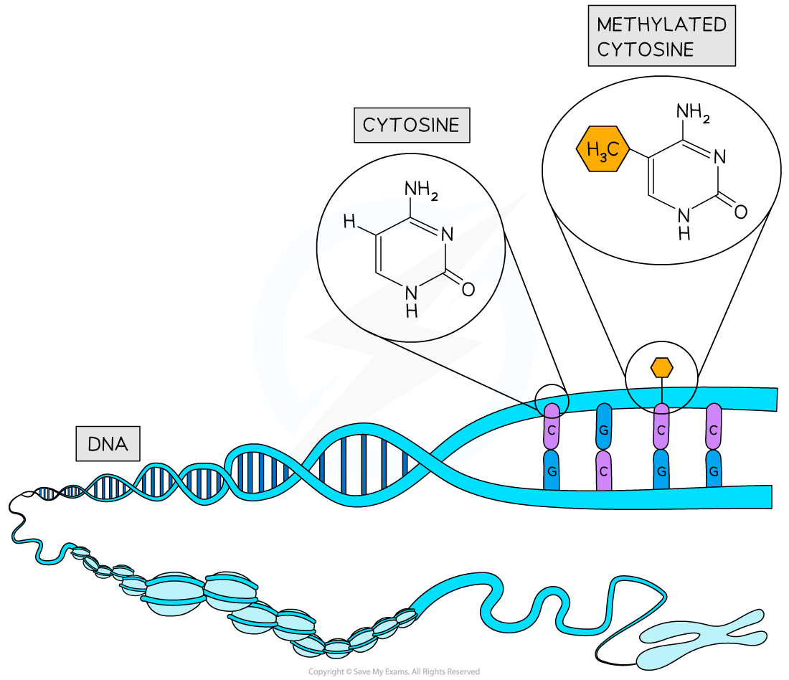
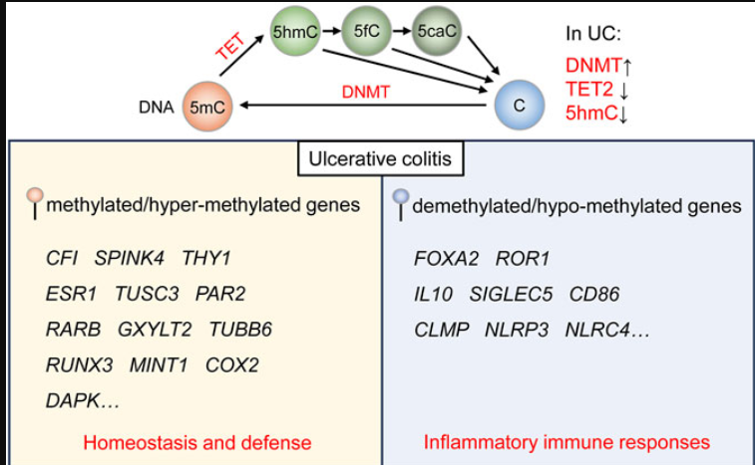
Metilación
En la CU ocurre un desequilibrio epigenético
Esto debilita la respuesta protectora intestinal.
Favorece la inflamación crónica característica de la CU.
Mecanismo clave
Regula expresión génica
Mantiene la estabilidad del genoma
La metilación del ADN influye en la inflamación al modular la expresión de genes clave en la respuesta inmune - la homeostasis y la defensa
Yan L, Gu C, Gao S, Wei B. Epigenetic regulation and therapeutic strategies in ulcerative colitis. Frontiers in Genetics. 2023 Dec 15;14.
Notes:
metilación de múltiples genes en la mucosa de tumores UC-CRC y colones no neoplásicos, e identificó los promotores metilados de MINT1, RUNX3 y COX2 como firmas potenciales de la aparición de CCR en pacientes con CU. Además, la sobreexpresión de la proteína quinasa asociada a la muerte (DAPK) y su inactivación mediada por la hipermetilación de la región promotora de DAPK dan como resultado la acumulación de células epiteliales dañadas genómicamente en el epitelio colónico inflamado en pacientes con CU, lo que puede iniciar el desarrollo de carcinoma relacionado con la CU
secuenciación del bisulfito de ADN de todo el genoma de biopsias de mucosa de pacientes con CU grave y leve, y ha encontrado que la hipometilación del ADN de los genes antiinflamatorios es observable en la CU grave, incluidas la IL10, SIGLEC5, CD86, CLMP, NLRP3 y NLRC4
Un estudio reciente ha analizado muestras de tejido de colon de pacientes con CU y CCR, así como de contrapartes sanas, y corroboró que la expresión de los niveles de TET2 y 5hmC disminuye en aquellas muestras de pacientes con CU o CCR
La hipermetilación afecta genes supresores de tumores y de defensa (ej. RUNX3, COX2, DAPK), asociándose con progresión a cáncer colorrectal.
La hipometilación activa genes inflamatorios (ej. IL10, NLRP3), potenciando inflamación crónica.
Estos perfiles de metilación pueden servir como biomarcadores diagnósticos y blancos terapéuticos en UC
En UC ocurre un desequilibrio epigenético:
↑ DNMT → exceso de metilación.
↓ TET2 → menos desmetilación.
↓ 5hmC → se pierde esta marca reguladora.

Slide 12
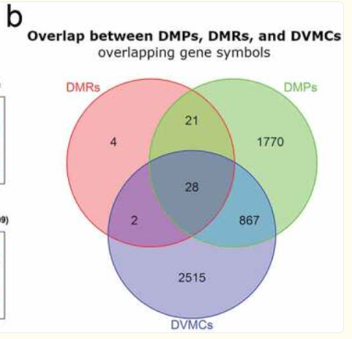
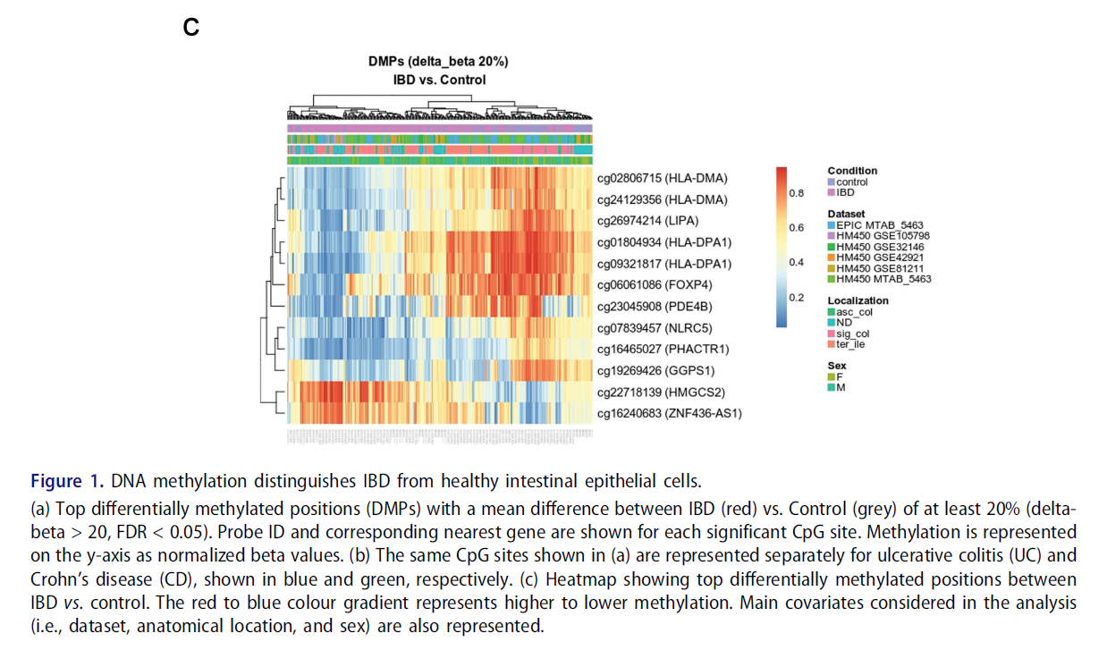
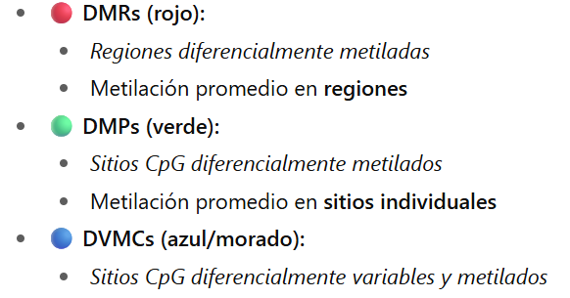
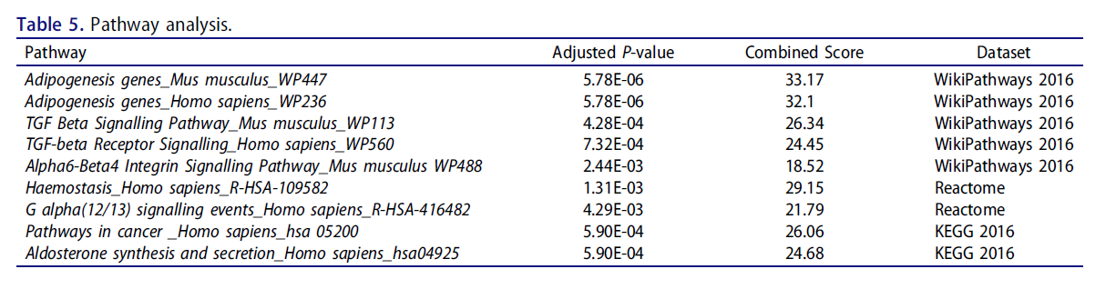
Metilación reportada en EII
Metilación anormal del ADN en afecciones inflamatorias humanas del tracto gastrointestinal EII
Mapa de calor muestra las posiciones diferencialmente metiladas entre EII y control.
Sugiere que genes claves están alterados de manera múltiple, resaltando su potencial como biomarcadores - enfermedad.
Inflamación crónica
Pérdida integridad epitelial intestinal
La metilación del ADN puede ser la consecuencia (y el efector potencial) tanto de las variantes de susceptibilidad genética como señales ambientales y la exposición a citoquinas
Precursores de cáncer con cambios epigenéticos en EII
Agliata I, Fernandez-Jimenez N, Goldsmith C, Marie JC, Bilbao JR, Dante R, et al. The DNA methylome of inflammatory bowel disease (IBD) reflects intrinsic and extrinsic factors in intestinal mucosal cells. Epigenetics. 2020 Apr 12;15(10):1068–82.

Slide 13
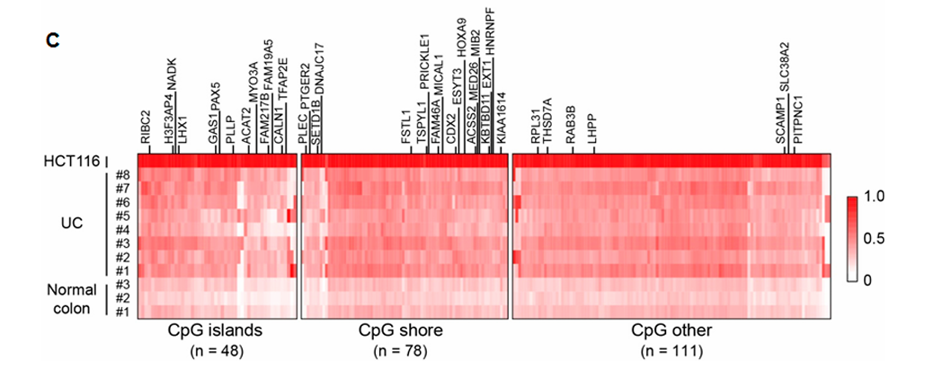
Metilación GWAS reportada en CU
La causa EII aún se desconoce, pero existe una creciente evidencia de que los factores ambientales como los cambios epigenéticos pueden contribuir a la etiología de la enfermedad.
Los pacientes con CU presentan un perfil de metilación alterado que se diferencia de colon normal y se asemeja parcialmente al observado en células de cáncer colorrectal.
Esto apoya la idea de que los cambios epigenéticos en CU pueden contribuir al riesgo aumentado de cáncer.
14. Kang K, Bae JH, Han K, Kim E, Kim TO, Yi J. A Genome-Wide Methylation Approach Identifies a New Hypermethylated Gene Panel in Ulcerative Colitis. International Journal of Molecular Sciences. 2016 Aug 9;17(8):1291.

Slide 14
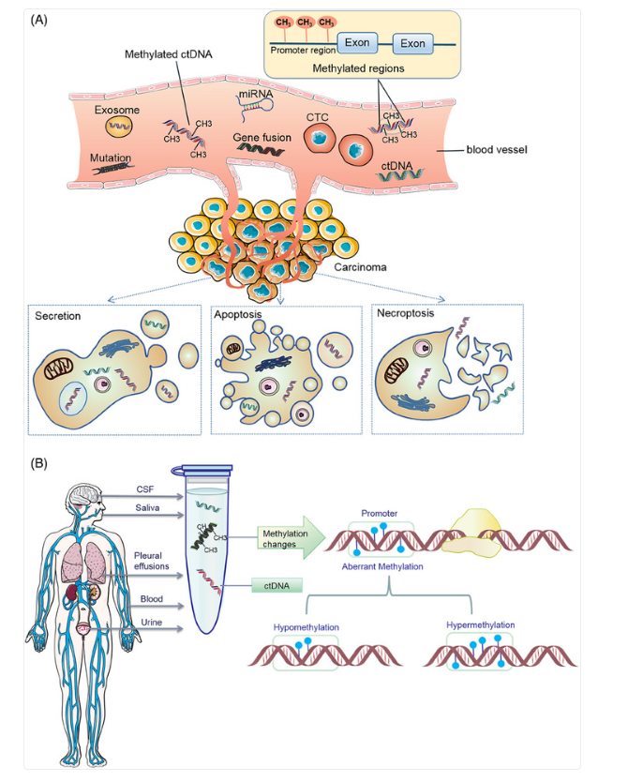
DNA Libre en plasma
Perfil de metilación del ctDNA es una herramienta FUNDAMENTAL para:
Detección temprana
Monitoreo de la recurrencia
Predicción pronóstica de enfermedades que puedan desarrollar varios tipos de cáncer
Cada fragmento de cfADN lleva las firmas moleculares de su célula de origen, como el estado de metilación del ADN
Se alinea con el interés por estudiar firmas epigenéticas y su utilidad en la estratificación de riesgo en pacientes con CU con alto riesgo de desarrollar CRR.
.
15. Li L, Sun Y. Circulating tumor DNA methylation detection as biomarker and its application in tumor liquid biopsy: advances and challenges. MedComm. 2024 Nov 1;5(11).

Slide 15
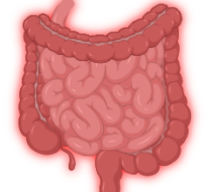
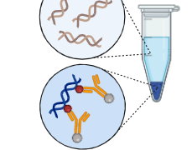
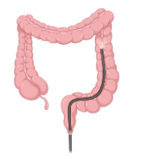

La CU inflamación crónica de la mucosa intestinal.
Se ha evidenciado que los pacientes de larga duración y/o de compromiso extenso presentan un mayor riesgo de desarrollar CCR
BIOPSIA LÍQUIDA
Ofrecen una alternativa prometedora, estos son menos invasivos y pueden reflejar mejor los mecanismos biológicos subyacentes, como los cambios epigenéticos que puedan contribuir a la inflamación y la carcinogénesis asociada a la CU.
Biomarcadores serológicos y de metilación del ADN
Métodos de diagnostico muchos son invasivos y carecen de precisión para predecir la progresión hacia el CCR
Planteamiento del problema
Notes:
La CU está asociada a una inflamación crónica del tracto gastrointestinal y a un mayor riesgo CCR. Aunque existen diversos métodos de diagnóstico, muchos son invasivos y carecen de precisión para predecir la progresión hacia el CCR. Los biomarcadores serológicos y de metilación del ADN a partir de biopsia líquida ofrecen una alternativa prometedora, dado que son menos invasivos y pueden reflejar mejor los mecanismos biológicos subyacentes, como los cambios epigenéticos que puedan contribuir a la inflamación y la carcinogénesis en la CU.

Slide 16


PREGUNTA DE INVESTIGACION
HIPOTESIS
¿Existe una firma de metilación diferenciales en el cfADN en pacientes con CU asociados a CCR?
¿Los niveles de SIgA pueden utilizarse como un biomarcador pronóstico en pacientes con colitis ulcerativa (CU)?
● En pacientes con CU de alto riesgo para desarrollar CCR, existen firmas diferencialmente metiladas en cfADN y del tejido colónico en comparación con lo observado en individuos sanos - CCR
● En pacientes con CU los niveles de SIgA se asocian con la firma de metilación en pacientes con CU de alto riesgo para desarrollar CCR

Slide 17
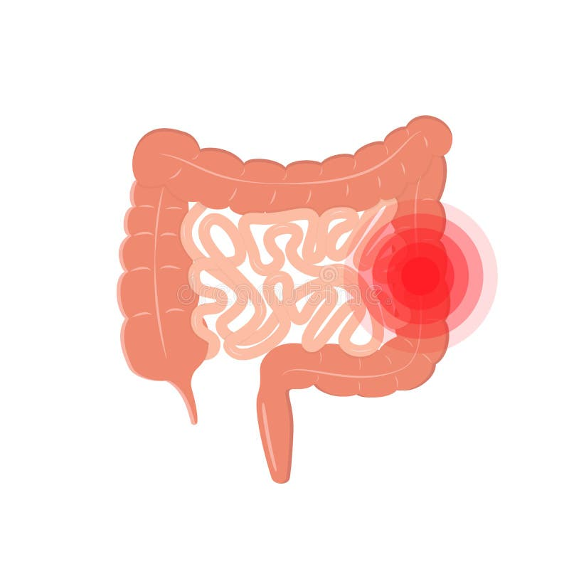
Justificación
Escasa información de estudio de patrones de metilación del cfDNA en plasma de los pacientes con CU severa y su asociación en la regulación de producción de SIgA
Al implementar la biopsia líquida como herramienta diagnostica y poco invasiva podremos contribuir a la identificación temprana de alteraciones epigenéticas asociadas a la enfermedad
Proponemos analizar una firma de genes diferencialmente metilados entre individuos sanos y pacientes con CU de larga duración, que podría servir como biomarcadores para identificar aquellos con mayor riesgo de progresar a CCR y asociarlas con los niveles de producción de SIgA.
“Integrar ambas dimensiones podría abrir nuevas posibilidades para la identificación de biomarcadores combinados con valor diagnóstico y pronóstico en pacientes CU de alto riesgo para desarrollar CCR”

Slide 18
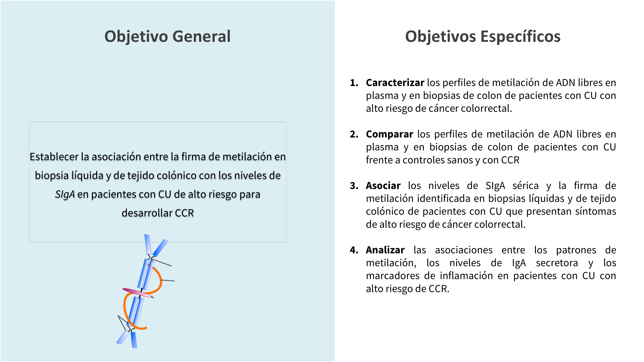
Establecer la asociación entre la firma de metilación en biopsia líquida y de tejido colónico con los niveles de SIgA en pacientes con CU de alto riesgo para desarrollar CCR
OBJETIVOS ESPECÍFICOS
1.Caracterizar los perfiles de metilación de ADN libres en plasma y en biopsias de colon de pacientes con CU con alto riesgo de cáncer colorrectal.
2.Comparar los perfiles de metilación de ADN libres en plasma y en biopsias de colon de pacientes con CU frente a controles sanos y con CCR
3.Asociar los niveles de SIgA sérica y la firma de metilación identificada en biopsias líquidas y de tejido colónico de pacientes con CU que presentan síntomas de alto riesgo de cáncer colorrectal.
4. Analizar las asociaciones entre los patrones de metilación, los niveles de IgA secretora y los marcadores de inflamación en pacientes con CU con alto riesgo de CCR.

Slide 19


Metodología
Población de estudio:
Pacientes con CU confirmado.
Controles: CCR y sanos.
Centros: Cobos Medical Center, HIC Bucaramanga, GastroAdvanced.
Gastroenterologos: Viviana Parra – Cristian Flores – Ricardo Villareal
Diseño
Estudio descriptivo - transversal - con componente analítico
Muestras (36 totales)
CU: 8 ADN circulante + 8 tejido colónico.
CCR: 5 ADN circulante + 5 tejido colónico
Sanos: 5 tejido colonico + 5 ADN circulante
Criterios de inclusion para CU:
Pacientes con CU > 8 años o con colangitis esclerosante.
Criterios de Exclusión para CU:
No presentar enfermedad de Crohn
contraindicación a colonoscopia/biopsia
Cirugía colónica previa CU reciente.

Slide 20
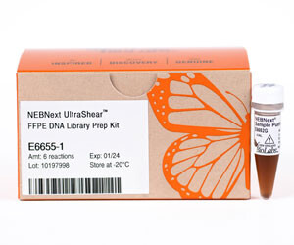



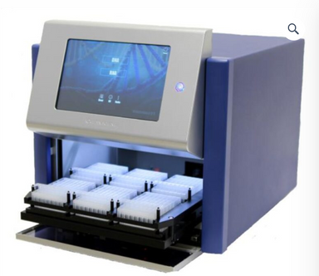



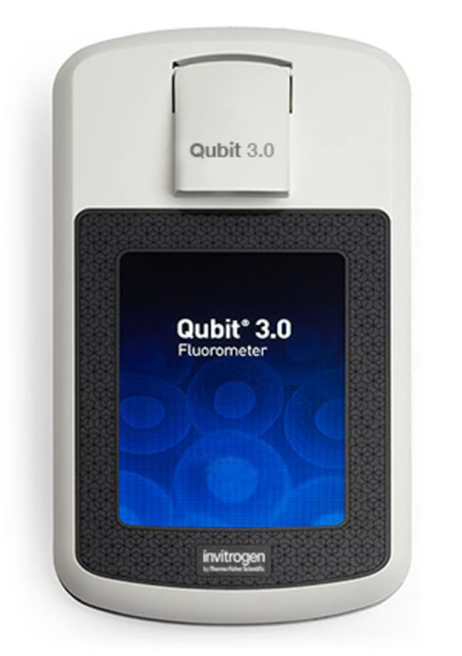

Metodologia del objetivo 1. Caracterizar los perfiles de metilación de ADN libres en plasma y en biopsias de colon de pacientes con CU con alto riesgo de cáncer colorectal
Metodologia del objetivo 2. Comparar los perfiles de metilación de ADN libres en plasma y en biopsias de colon de pacientes con CU frente a controles sanos y con CCR
Preparación de muestras de tejido colónico y plasma sanguíneo para extracción de ADN
Biopsias de tejido colónico de los pacientes con CU confirmada- pacientes con CCR y controles sanos. Esto se realizará bajo la supervisión de un gastroenterólogo, a través de biopsia,colondoscopias y cromoendoscopia
Las muestras de tejido pasaran por un proceso de fragmentación se utilizará el kit NEBNext UltraShear
2. Las muestras de plasma sanguíneo se recojeran en tubos con EDTA, se centrifugará la sangre a 3600 rmp x 10 min para obtener el plasma
LISIS
UNION
LAVADO
ELUCION
CUANTIFICACION
Proteinasa K y Buffer de lisis
cfDNA se une a las perlas magnéticas.
Eliminación de impurezas con lavados automatizados.
Recuperación del cfDNA purificado en buffer de elución.
Quantification de ac. nucleicos ng/ul
3. Purificación de Tejido - cfDNA con perlas magnéticas (PANAMAX™ 48).
Pasos: Lisis → Unión → Lavado → Elución

Slide 21


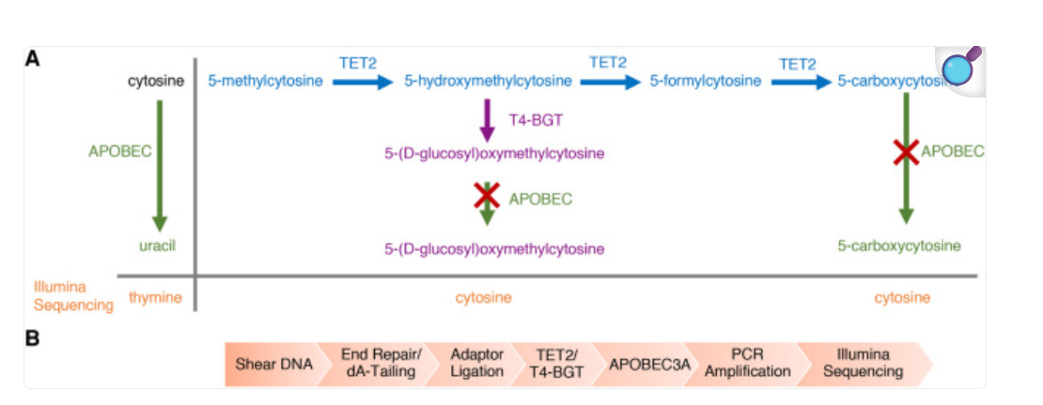


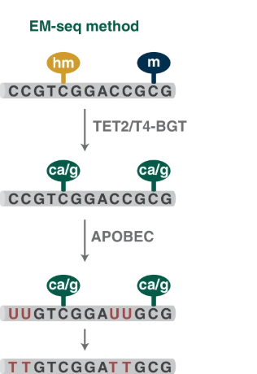





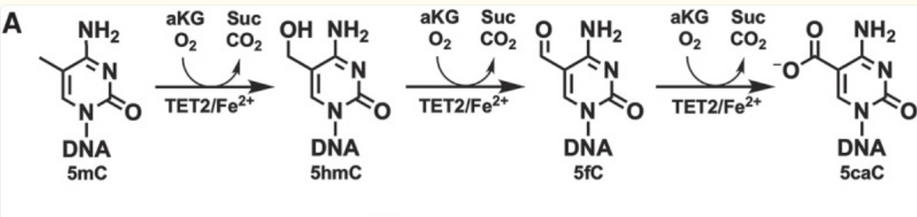


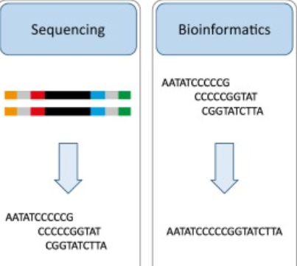
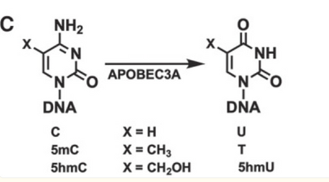
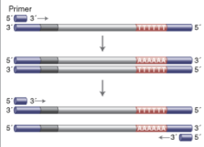
Preparación de Librerías EM-SEQ
Input ADN
Enzymatic conversion
Apdaptor ligation
NovaSeq 6000
https://genome.cshlp.org/content/early/2021/06/17/gr.266551.120
Amplification
Notes:
Paso a paso del flujo de trabajo (Figura 2B)
Preparación de la librería: el ADN se fragmenta a ~300 bp, se reparan extremos, se hace A-tailing 3′ y se ligan adaptadores.
1280
Protección de 5mC/5hmC: tratamiento con TET2 (convierte 5mC → 5caC vía 5hmC/5fC) y con T4-BGT (convierte 5hmC → 5gmC). Estas formas no son sustrato para APOBEC3A (5gmC/5caC quedan “protegidas”).
1280
Desaminación selectiva: APOBEC3A desamina las citosinas no modificadas (C→U). Apenas actúa sobre 5fC y no actúa sobre 5gmC o 5caC.
1280
PCR y lectura: durante PCR, el U se reemplaza por T y, en la secuenciación Illumina, esas posiciones se leen como T; las bases protegidas (derivadas de 5mC/5hmC) se leen como C.
1280
Secuenciación: la librería se amplifica por PCR con cebadores de EM-seq y se secuencía en cualquier plataforma Illumina.
1280
Cómo interpretar las lecturas
C original (no metilada) → C desaminada a U → se lee T.
1280
5mC / 5hmC → convertidas a 5caC o 5gmC → no se desaminan → se leen C.
1280
Con eso, EM-seq distingue posiciones metiladas (C) de no metiladas (T) sin usar bisulfito y con mejor integridad de ADN.
1280
1. Momento en que se ligan
El ADN primero se fragmenta (~300 pb), se reparan los extremos y se hace un A-tailing en 3′.
En ese punto, se ligan adaptadores específicos de EM-seq al ADN antes de las conversiones enzimáticas.
2. Funciones principales
Proveen sitios de unión para primers de PCR durante la amplificación posterior de la librería.
Incorporan secuencias necesarias para los flow-cells Illumina, de manera que los fragmentos de ADN se anclen y se amplifiquen en la plataforma de secuenciación.
Permiten la indexación (barcoding), es decir, agregar códigos únicos a cada muestra para mezclar varias en una sola corrida de secuenciación.
Protegen los extremos del ADN frente a posibles pérdidas o degradación durante los pasos enzimáticos.
3. Especificidad en EM-seq
Se usan adaptadores optimizados para que la desaminación enzimática (con APOBEC3A) y la oxidación (con TET2/T4-BGT) se realicen sin afectar las regiones necesarias para la amplificación.
Al final, la librería se amplifica con primers que reconocen esas secuencias adaptadoras y puede ser secuenciada en cualquier secuenciador Illumina.
¿Qué hace la preparación de extremos?
Relleno de protusiones 5′ → la ADN polimerasa rellena bases faltantes.
Eliminación de protusiones 3′ → la exonucleasa corta bases extra.
Resultado: todos los fragmentos terminan en extremos romos (blunt ends).
Luego se hace el A-tailing (adenilación en 3′):
Se agrega una adenina (A) extra en el extremo 3′ de cada fragmento.
Esto prepara al fragmento para ligarse con los adaptadores que tienen una T complementaria en el extremo 5′.

Slide 22
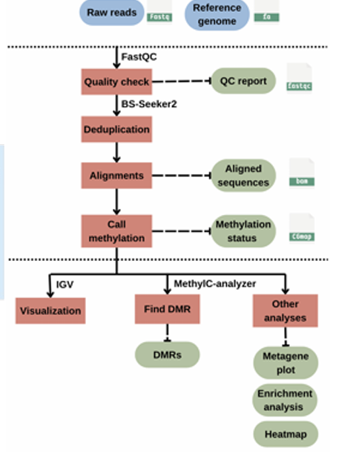
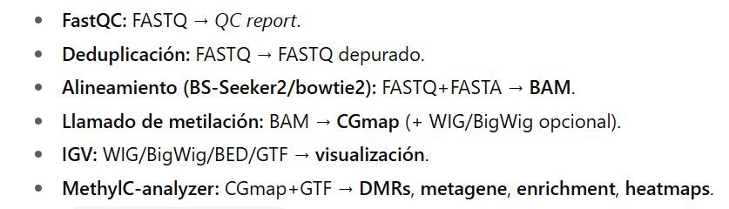
1
Análisis Bioinformático
(GRch 38)
1
2
2
3
3
4
5
4
5
Lin PY, Chen KL, Lin GJ, Huang SC, Chen PY. Chapter: Bioinformatics Analysis of DNA Methylation.

Slide 23
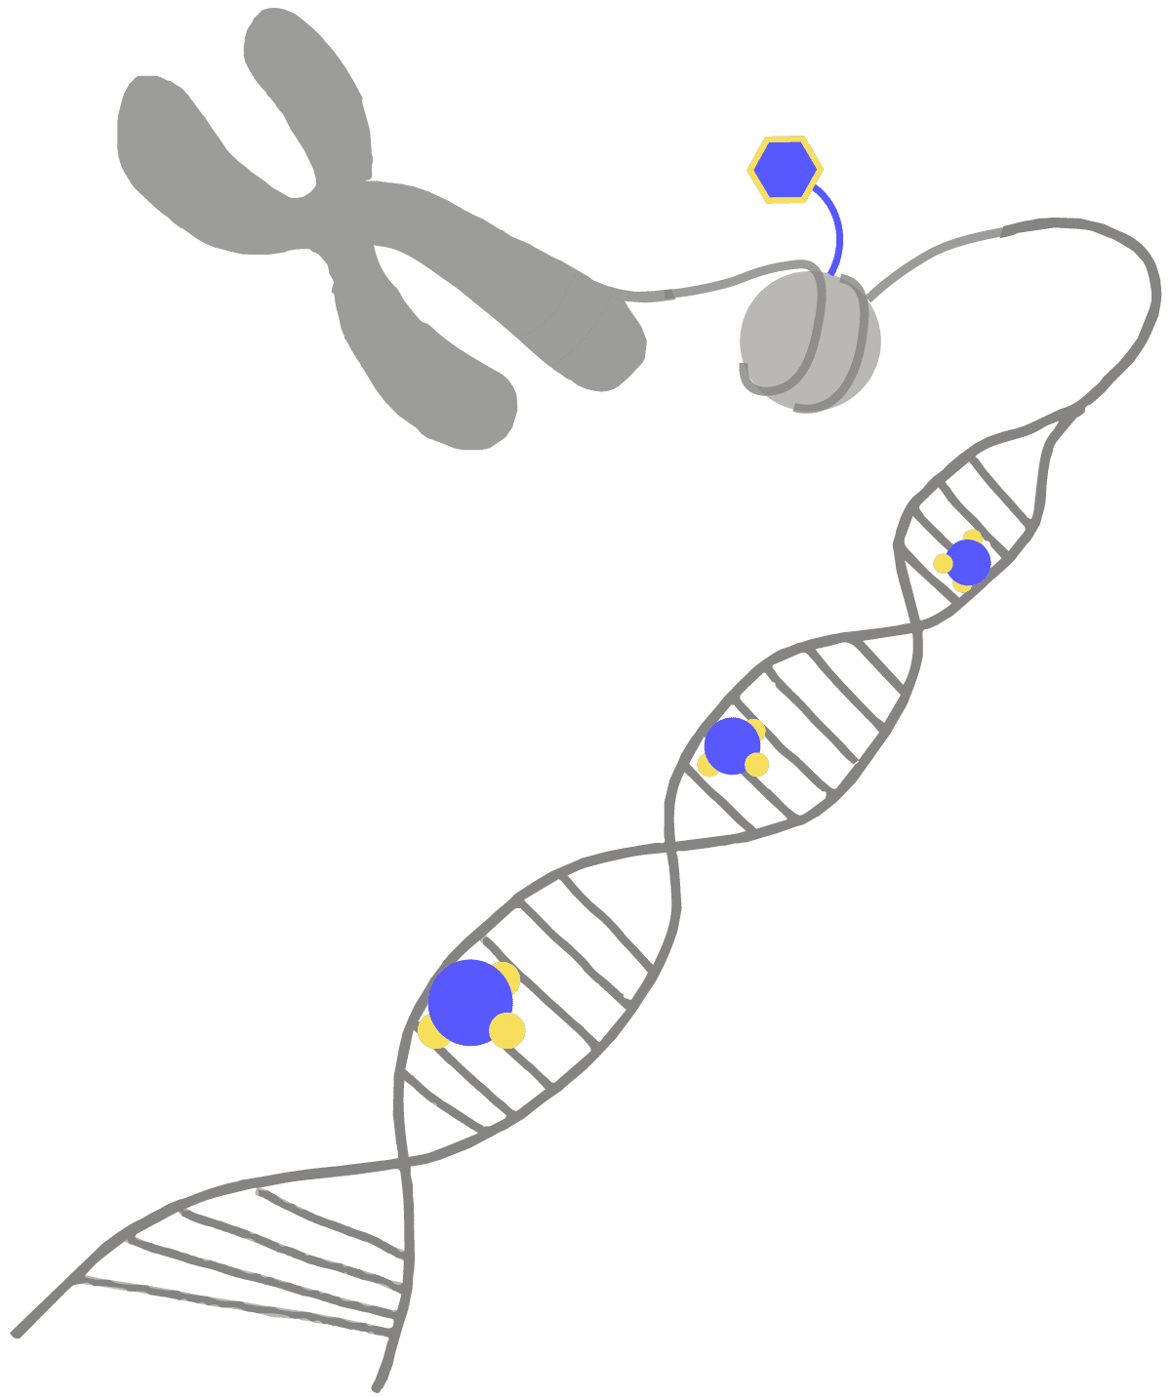
Comparación de firmas epigenéticas
Modelos de regresión para evaluar diferencias significativas entre grupos. Se realizará un análisis DSS (Dispersion Shrinkage for sequencing data) disponible en Rstudio para identificar regiones CpG entre plasma vs tejido colónico
La proporción de 5mC se calculará con la siguiente formula:
% de metilacion=#citosinas metiladas/#citosinas metilas+ #citosinas no metiladas x 100
Análisis de enriquecimiento génico KEGG para identificar rutas biológicas impactadas por los cambios epigenéticos.
DSS: usa un modelo beta-binomial con shrinkage de la dispersion para probar diferencias de metilacion entre grupos y/o condciones
Se comparará esta proporción en las muestras pareadas DNAcf y tejido colonico desde los conteos de 5mC por sitio CpG usando la prueba de Wilconxon pareada.

Slide 24
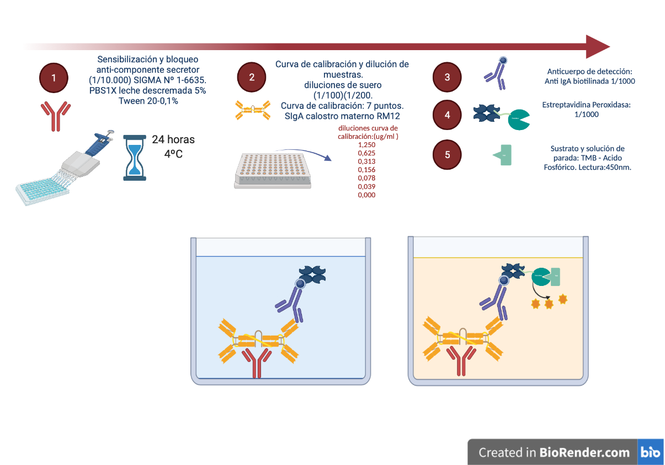
Metodología del objetivo 3. Asociar los niveles de SIgA sérica y la firma de metilación identificada en biopsias líquidas y de tejido colónico de pacientes con CU que presentan síntomas de alto riesgo de cáncer colorrectal
IDENTIFICACIÓN DE NIVELES SÉRICOS DEL ANTICUERPO SIgA
Salas-Cuestas F, Bautista-Molano W, Bello-Gualtero JM, Arias I, Castillo DM, Chila-Moreno L, et al. Los niveles más altos de IgA secretora se asocian con un bajo índice de actividad de la enfermedad en pacientes con artritis reactiva y espondiloartritis indiferenciada. Fronteras en inmunología. 27 de abril de 2017;8.

Slide 25
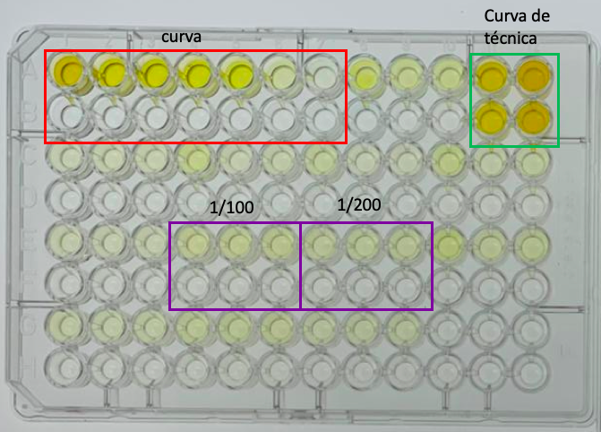
Metodologia del objetivo 3. Asociar los niveles de SIgA sérica y la firma de metilación identificada en biopsias líquidas y de tejido colónico de pacientes con CU que presentan síntomas de alto riesgo de cáncer colorrectal
Curva
Control positivo ileon
Lectura a 450 nm
La densidad óptica (DO) se mide a 450 nm en el lector.
Normalizar contra el blanco
El blanco es el pozo sin muestra.
Normalizar = restar a cada pozo su DO
DO_corrigida = DO_muestra − DO_blanco
Criterio de validez y control de
Control positivo (colon 1:100 o íleon): Debe dar una absorbancia alta (≥ 0.2 y al menos el doble del blanco).
Control negativo (PBS): La absorbancia muy baja, cercana al blanco.
Control negativo PBS)
Curva estándar → concentraciones de SIgA
Las muestras se compararán con la curva estándar para obtener concentraciones de SIgA.
Curva estándar
Control positivo (ileon 1:100): asegura que el sistema funciona
Control negativo (PBS): asegura que no hay color inespecífico

Slide 26
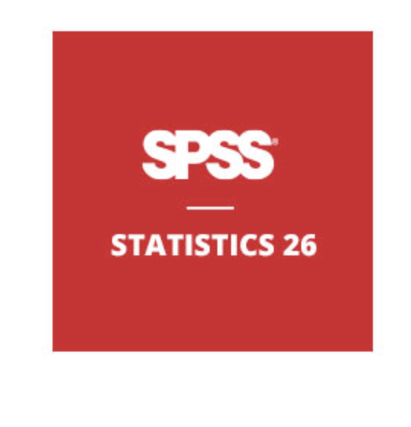
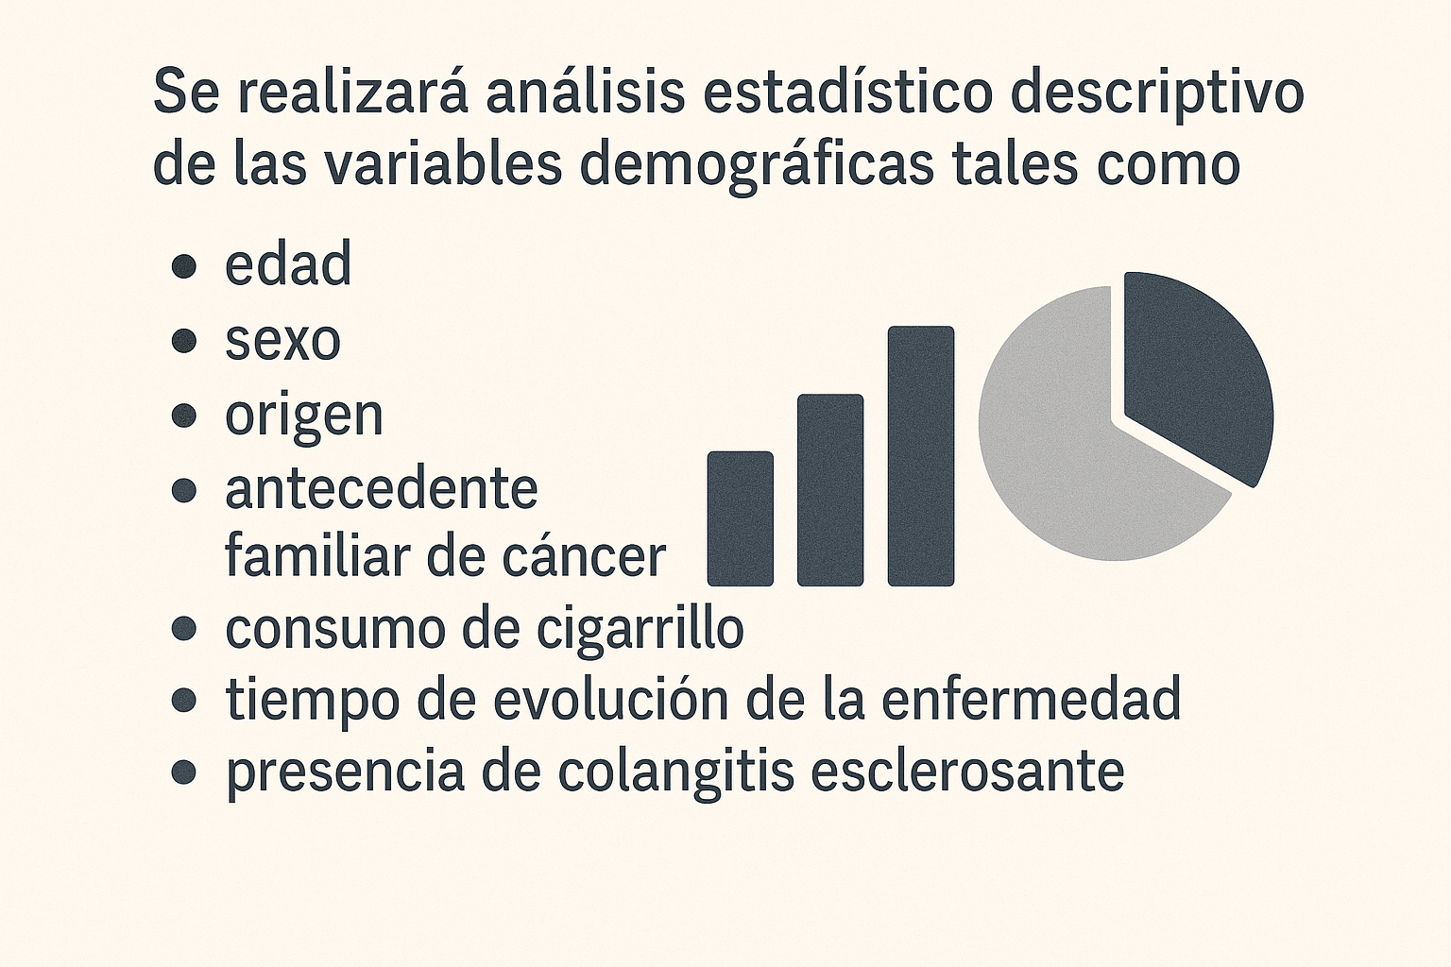
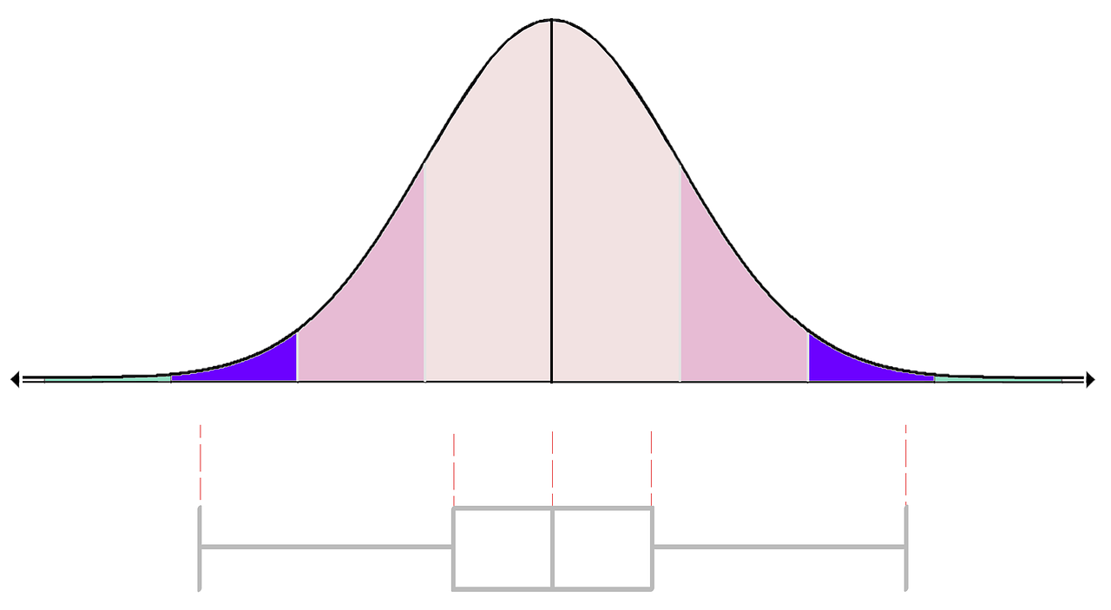
Metodologia del objetivo 3. Asociar los niveles de SIgA sérica y la firma de metilación identificada en biopsias líquidas y de tejido colónico de pacientes con CU que presentan síntomas de alto riesgo de cáncer colorrectal
Metodología del objetivó 4: Analizar las asociaciones entre los patrones de metilación, los niveles de IgA secretora y los marcadores de inflamación en pacientes con CU con alto riesgo de CCR
Registro y software
Los resultados se registraron en Excel y se analizaron en SPSS v26 (Windows).
Análisis descriptivo
Variables continuas: medidas de tendencia central.
Variables categóricas: análisis de frecuencias.
Análisis inferencial
Relación entre variables: prueba de Chi-cuadrado o prueba exacta de Fisher, según supuestos estadísticos.
Criterios de significancia
Nivel de confianza: 95 %.
Valores p ≤ 0.05 considerados significativos

Slide 27
Consideraciones éticas
La normativa Colombiana establecida en Resolución 8430 de 1993 por la que se establecen las normas científicas, técnicas y administrativas para la investigación en salud.
Esta investigación tendrá en cuenta los artículos a los que hace alusión dicha resolución en el capítulo I de los aspectos éticos de la investigación en humanos y por las características del estudio lo clasifica como riesgo mayor que el mínimo, (La colonoscopia es clínicamente indicada), todo participante firmará un consentimiento informado antes de iniciar el estudio.
Este trabajo de investigación cuenta con aval ético del comité de investigaciones del HIC Bucaramanga - fundación cardiovascular de Bucaramanga Colombia.
Acta No 005-2024

Slide 28




Resultados Esperados
Se espera caracterizar perfiles de metilación de cfADN y biopsias de pacientes con CU, evidenciando patrones específicos de metilacion que puedan servir como biomarcadores tempranos de diagnósticos. Esto permitirá identificar diferencias significativas en comparación con individuos sanos
Al evaluar los niveles de SIgA en pacientes con la enfermedad y su relación con las firmas de metilación, se espera encontrar que estos niveles están disminuidos en pacientes con CU y CCR en comparación con individuos sanos, lo que podría indicar disfunción en la respuesta inmune local.
Finalmente, al analizar el conjunto de los factores descritos, estos proporcionaran un entendimiento más profundo de los mecanismos patogénicos subyacentes y su potencial aplicación en estrategias de vigilancia y prevención del CCR.
Se espera que la correlación entre los niveles de SIgA y los patrones de metilación muestre que ciertos genes relacionados con la regulación de la respuesta inmune están hipermetilados, sugiriendo que la metilación del ADN puede afectar la producción de SIgA

Slide 29
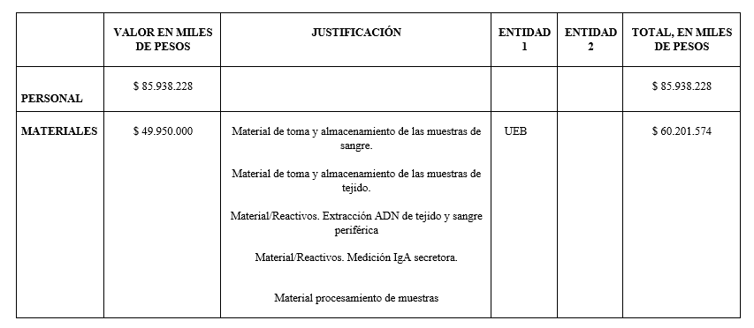
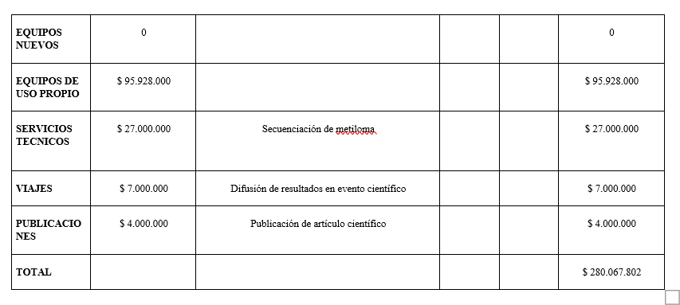
Presupuesto
PCI-2024-0016

Slide 30
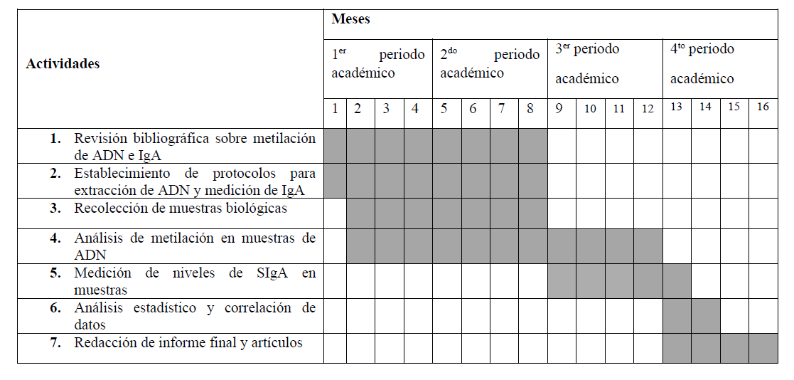
Cronograma de actividades

